Slide 1
Lesson 10. Cryptography

Slide 2
Crypt-
analysis
Advanced Crypto
(Crypto1+Cryto2)
Database
Security
Computer Security
Crypto2
(Applied Crypto)
Crypto1
(Maths for Crypto)
Mathematics and Computer Science

Slide 3
Một số thuật ngữ
Plaintext: bản rõ (bản gốc) – the original message
Ciphertext: bản mã (bản mật – the coded message), là kết quả của bản rõ sau khi mã hóa
Encryption (encipher): mã hóa, là quá trình chuyển đổi bản rõ thành bản mã – converting plaintext to ciphertext
Decryption (decipher): giải mã, là quá trình biến đổi bản mã thành bản rõ
Cryptosystem: hệ mã, là phương pháp ngụy trang bản rõ
Cryptanalysis (codebreaking): phá mã, là quá trình cố gắng chuyển đổi bản mã thành bản rõ mà không có khóa – the study of principles/methods of deciphering ciphertext without knowing key

Slide 4
Mã hóa ứng dụng – giới thiệu
Cryptology = Cryptography + Cryptanalysis
Building a cryptosystem
Analyzing a cryptosystem

Slide 5
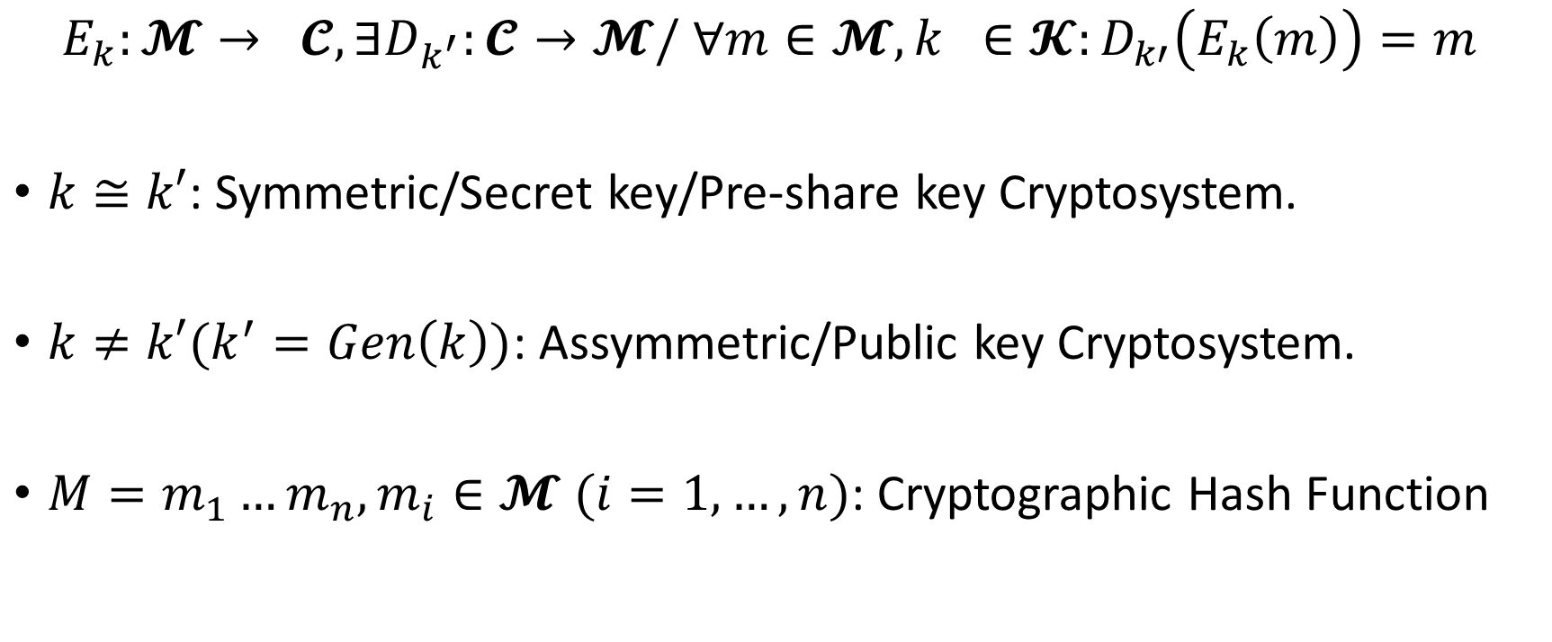
Định nghĩa
$$E_{k}:𝓜→ 𝓒, ∃D_{k^{′}}:𝓒→𝓜/ ∀m∈𝓜, k ∈𝓚:D_{k′}\left(E_{k}\left(m\right)\right)=m$$
$k≅k′$: Symmetric/Secret key/Pre-share key Cryptosystem.
$k≠k′(k^{′}=Gen\left(k\right))$: Assymmetric/Public key Cryptosystem.
$M=m_{1}…m_{n}, m_{i}∈𝓜 (i=1,…, n)$: Cryptographic Hash Function

Slide 6
Bảo mật
Tính chất
Thám mã
Confidentiality
Integrity
Authenticity (xác thực)
Brute-Force Attack
Cipher-text-Only Attack
Known-Plaintext Attack
Chosen-Plaintext Attack
Chosen-Cipher-text Attack
___
Meet-in-the-Middle

Slide 7
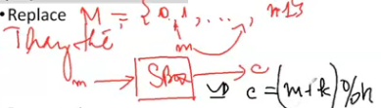

Nguyên tắc
Tính chất
Kỹ thuật
Diffusion
(phát tán)
Confusion
(Rối)
Replace
Permutation

Slide 8
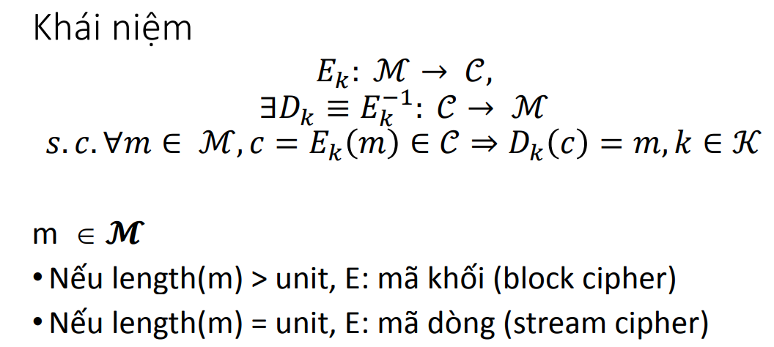
Mật mã khóa đối xứng

Slide 9
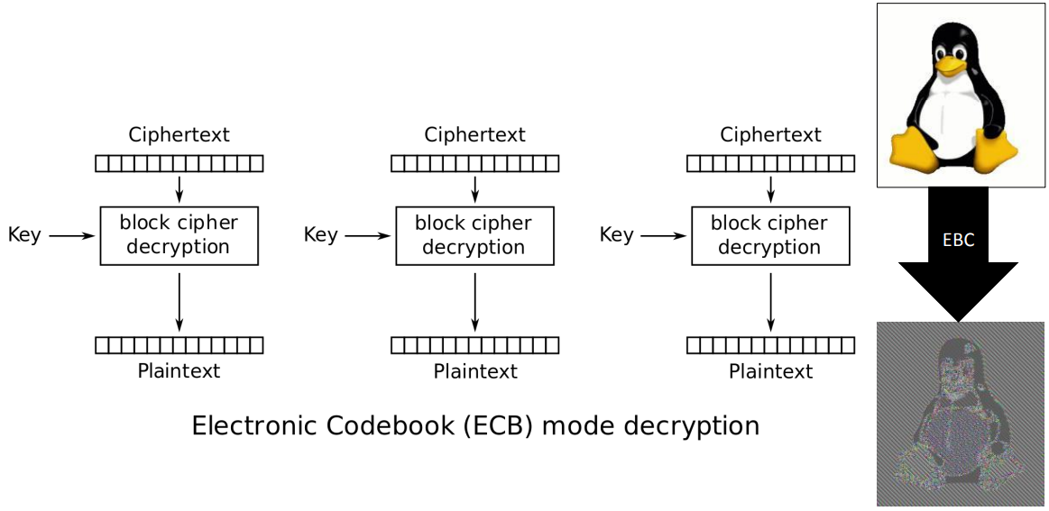
Các mode cài đặt

Slide 10
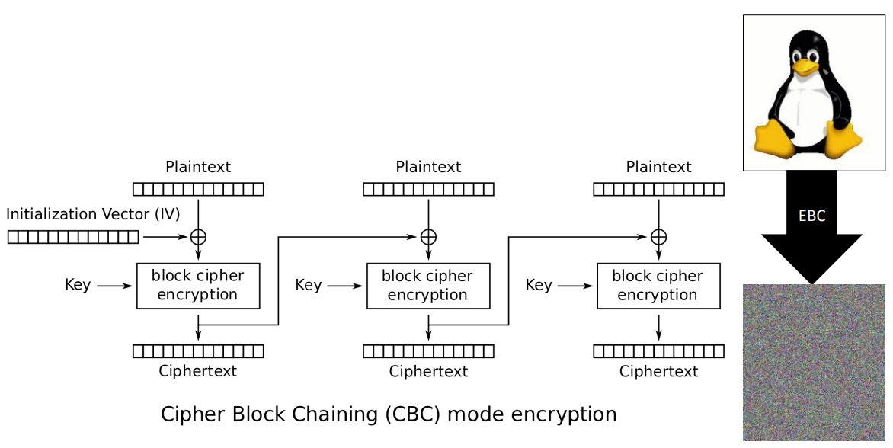

Slide 11
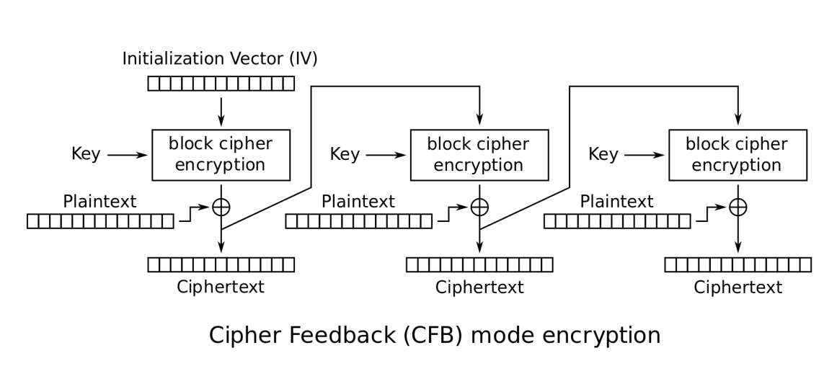

Slide 12
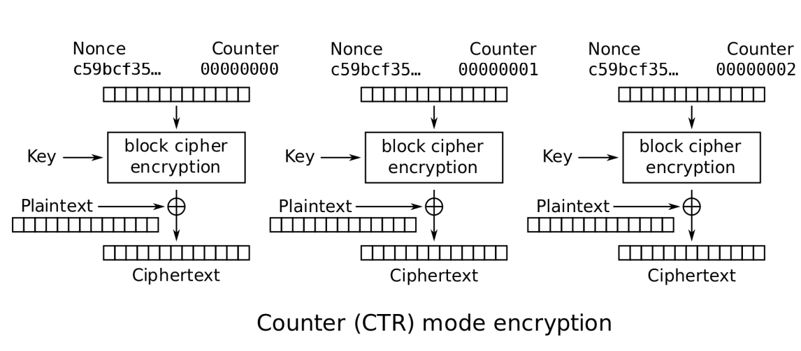

Slide 13
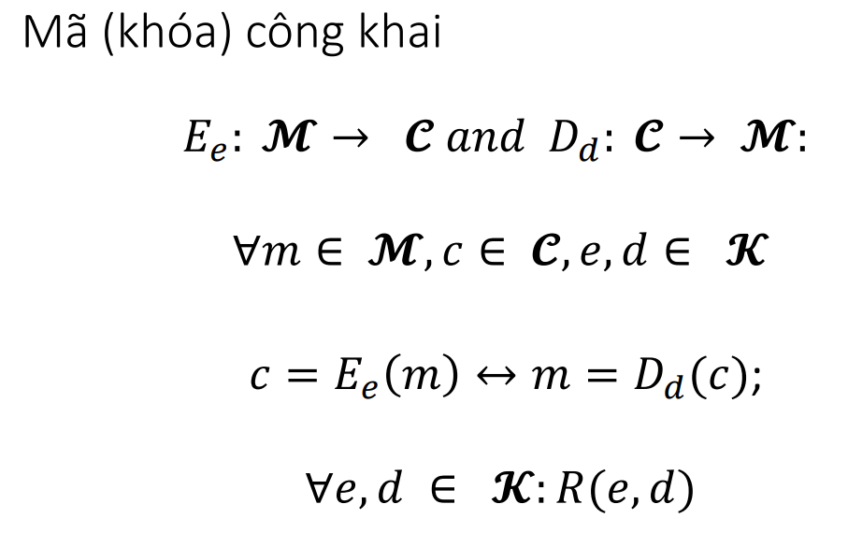
Public Key Cryptosystems

Slide 14
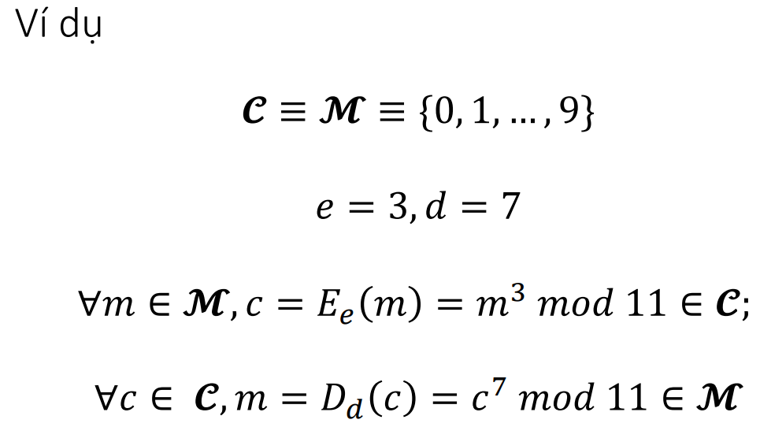
m = 0, 1, 2, 3, 4, 5, 6, 7, 8, 9
c = 0, 1, 8, 5, 9, 4, 7,2, 6, 3

Slide 15
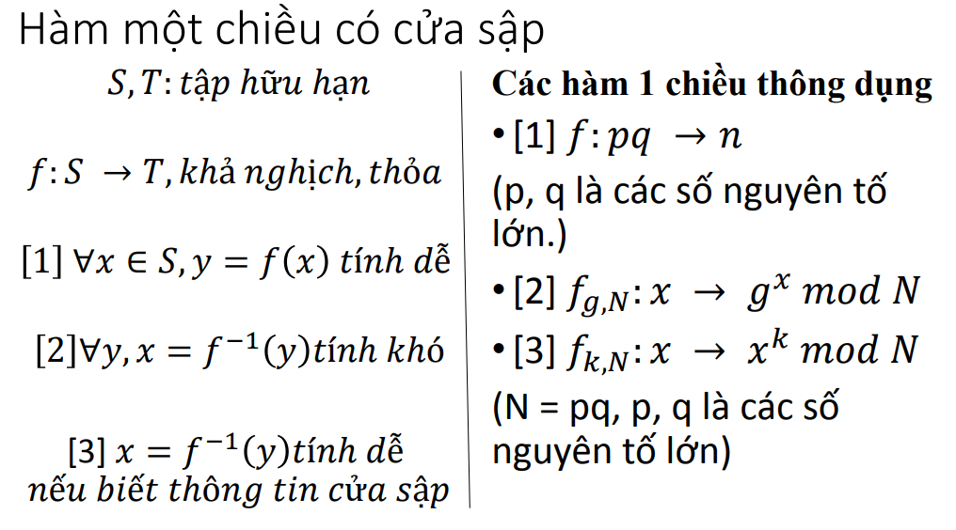

Slide 16
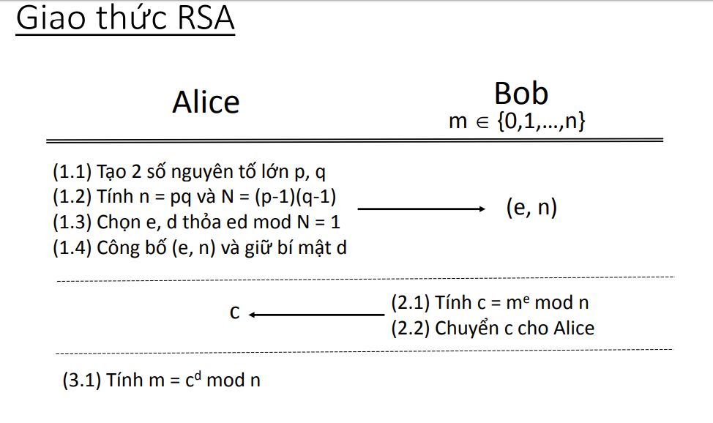

Slide 17
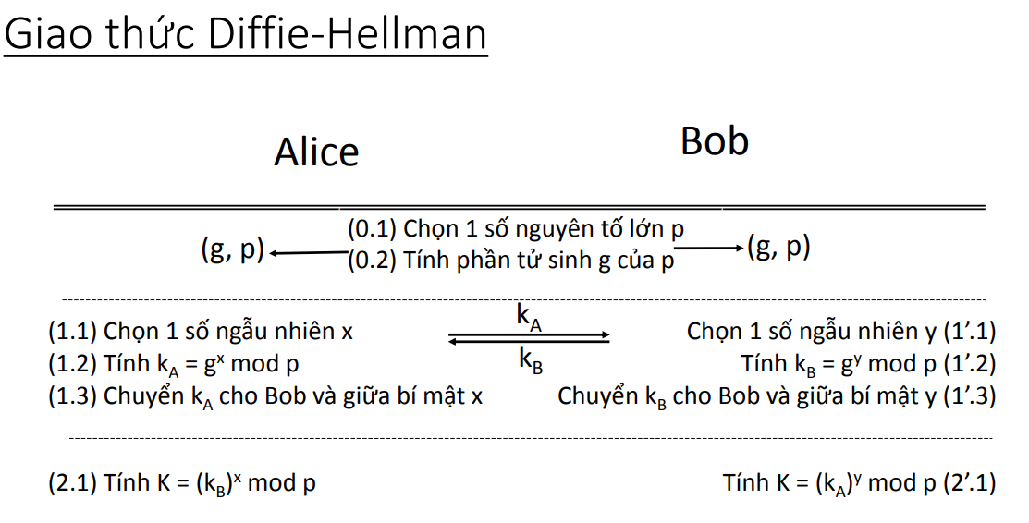

Slide 18
Phần tử sinh (của snt p hay Z_{p})
VD: Xét Z₇={1, 2, 3, 4, 5, 6}
Chọn g=2. 2⁰ %7=1, 2¹ %7=2, 2³ %7=1
g=3.
Giả sử p=23, là một số nguyên tố, và g=5, là một phần tử sinh. Khi đó, mọi số từ 1 đến 22 có thể được biểu diễn dưới dạng một lũy thừa của 5 modulo 23.

Slide 19
